Slide 1

Stratégies d'arbitrage dans les paris sportifs
Léo Pouilly (15004) CPGE Scientifique TIPE : Jeux et Sports

Slide 2


Introduction
Introduction
Introduction
Cote du joueur n°1
Cote du joueur n°2
𝑂𝑛 𝑎
1 1
+
= 1 + 𝑀𝑎𝑟𝑔𝑒
𝐶𝑜𝑡𝑒 𝑑𝑢 𝑗𝑜𝑢𝑒𝑢𝑟 𝑛°1 𝐶𝑜𝑡𝑒 𝑑𝑢 𝑗𝑜𝑢𝑒𝑢𝑟 𝑛°2

Slide 3
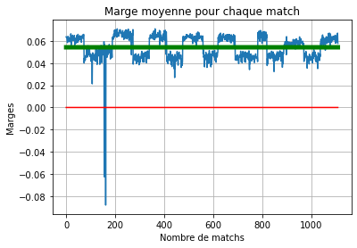
Introduction
0,0543
Marges établies par les bookmakers pour 1108 matchs de tennis

Slide 4

Existe t-il une stratégie pour corriger cette marge ?
Probabilité de victoire du J1: ????
Probabilité de victoire du
J2 : ????
4/

Slide 5
Problématique
DANS QUELLE MESURE EST-IL POSSIBLE D’ÉTABLIR UNE MODÉLISATION ADÉQUATE POUR UNE TELLE STRATÉGIE ?

Slide 6
SOMMAIRE
Stratégie d'arbitrage
Définition
Comment la mettre en place ?
Limites et inconvénients de ce modèle
" Web scraping " : récolte des données
A) Comment les scraper (ie « récolter ») sur une page web ?
B)«Parser» les données ( « Data Parsing »)
C)Mise en place de dictionnaires exploitables ( filtration des données)
D)Sauvegarde des données dans les fichiers Json
Martingale derrière les paris
Définition mathématique
Lien entre martingale et arbitrage
Modélisation de la martingale
Analyse asymptotique

Slide 7
Stratégie d'arbitrage
A) Définition
Définition
Une stratégie d'arbitrage est une technique utilisée en finance, qui consiste à tirer profit des différences de prix pour un même actif, sur deux marchés différents.
Pour les paris sportifs l'arbitrage se résume à parier sur deux sites de paris sportifs distincts (ie deux bookmakers différents )

Slide 8



A) Définition
 | Joueur n°1 |  |  | Joueur n°2
Sites de paris sportif n°1 | 1,78
 |  |  |  |  | 2,35
Sites de paris sportif n°2 |  |  |  | 2,26
 |  | 1,86

Slide 9
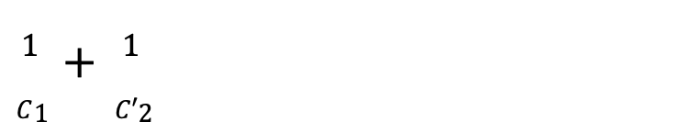
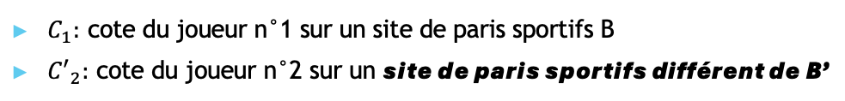
A) Définition
A) Définition
On choisit les 2 plus grosses cotes de telle sorte que le pari ne soit pas totalement recouvert:
1 ₊ 1
$C1_{}$ $C′2_{}$
= 1 − 𝛼 < 1, 𝑎𝑣𝑒𝑐 𝛼 > 0
$C_{1}$: cote du joueur n°1 sur un site de paris sportifs B
${C′}_{2}$: cote du joueur n°2 sur un site de paris sportifs différent de B’

Slide 10

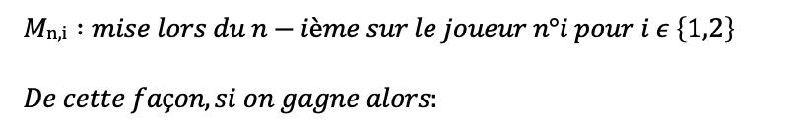
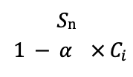
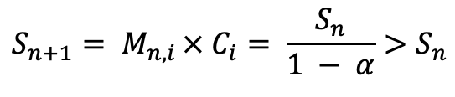
B) Comment la mettre en place ?
B) Comment la mettre en place ?
Hypothèse:
Formule du gain:
Mise
Fortune
Marge du bookmaker
𝑆_{n}
1 − 𝛼 × $C_{i}$
𝑑𝑎𝑛𝑠 𝑙𝑒 𝑐𝑎𝑠 𝑑’ 𝑢𝑛 𝑎𝑟𝑏𝑖𝑡𝑟𝑎𝑔𝑒 ∶ 𝑀 =
𝑎𝑣𝑒𝑐 𝛼 > 0
n,i
𝑀_{n,i} ∶ 𝑚𝑖𝑠𝑒 𝑙𝑜𝑟𝑠 𝑑𝑢 𝑛 − 𝑖è𝑚𝑒 𝑠𝑢𝑟 𝑙𝑒 𝑗𝑜𝑢𝑒𝑢𝑟 𝑛°𝑖 𝑝𝑜𝑢𝑟 𝑖 𝜖 $\left\{1,2\right\}$
𝐷𝑒 𝑐𝑒𝑡𝑡𝑒 𝑓𝑎ç𝑜𝑛, 𝑠𝑖 𝑜𝑛 𝑔𝑎𝑔𝑛𝑒 𝑎𝑙𝑜𝑟𝑠:
$$S_{n+1}= M_{n,i }× C_{i}= \frac{S_{n}}{1 − α}>S_{n}$$
Cote joueur n°i

Slide 11


B) Comment la mettre en place ?
B) Comment la mettre en place ?
Illustration avec un exemple:
 | Cote joueur n°1 | Cote joueur n°2
Bookmaker n°1 | 1,78 | 2,35
Bookmaker n°2 | 1,86 | 2,26
Marge du bookmaker : 1 −
1
+
1
≈ 0,037
$$1,86$$
$$2,35$$
Fortune de départ : 1000 €
Mise sur le joueur n°1:
$$1000$$
≈ 558 €
$$(1 −0,037) ×1,86$$
Mise sur le joueur n°2 :
$$1000$$
≈ 442 €
$$(1 −0,037) ×2,35$$

Slide 12
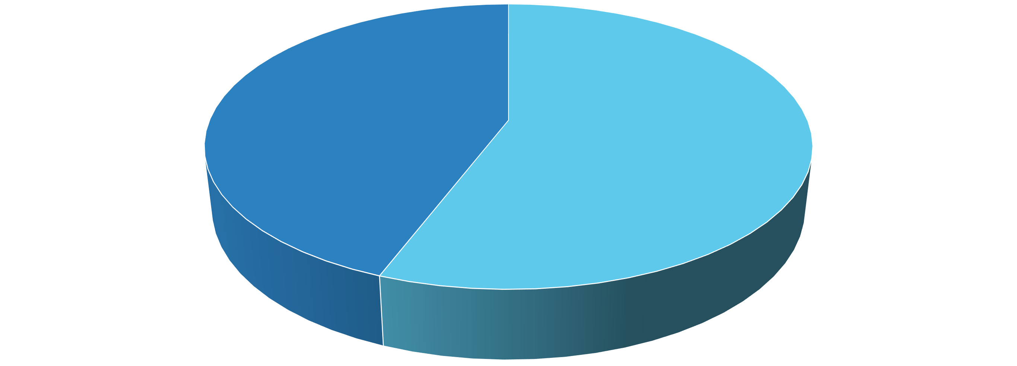
B) Comment la mettre en place ?
B) Comment la mettre en place ?
Répartition de la somme de départ
Mise sur le joueur n°1 (en €)
Mise sur le joueur n°2 (en €)

Slide 13
B) Comment la mettre en place ?
Gains potentiels
1050
1040
1038
1038
1030
1020
1010
1000
990
980
1000
Fortune après victoire du joueur n°1 (en €)
Fortune après victoire du joueur n°2 (en €)
Fortune initial (en €)

Slide 14

B) Comment la mettre en place ?
Avantages:
Profit assuré: obtention d'un gain quel que soit l'issue du match
Risque minime: stratégie à faible risque car indépendante de l'issue de l'événement

Slide 15

C) Limites et inconvénient de ce modèle
Inconvénients:
Exploitation difficile: fluctuations sans cesse des cotes
Très surveillée par les bookmakers: qui peuvent réduire l’utilisation de cette stratégie en gelant les comptes des parieurs et donc l’utilisation de leur gain
Rarement utilisable: sur 50 matchs, seulement quelques uns sont des opportunités d’arbitrages

Slide 16
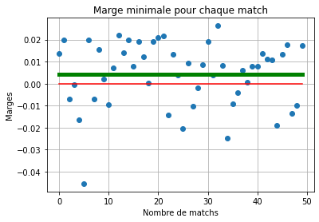
C) Limites et inconvénient de ce modèle
0,0044
Arbitrage possible

Slide 17
"Web scraping" : récolte des données
A) Comment les scraper (ie récolter) sur une page web ?
- Scraping des URLs : Récupération du code source des différentes pages de statistiques qui nous intéressent
Problème : présence de fonctions javascript, permettant aux gérants du site de faire le lien entre leurs données et celles présentes sur le site

Slide 18
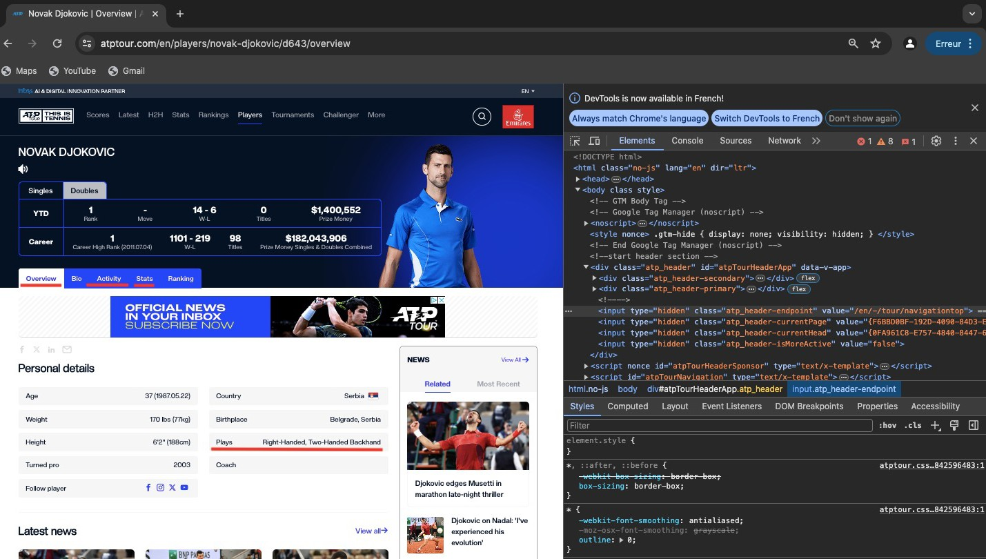
conteneurs

Slide 19

A) Comment les « scraper » (ie récolter) sur une page web ?
Solution:
javascript
pour supprimer la partie
Lancement de plusieurs instances de navigateurs pour récupérer les données présentes dans les codes sources sur le
site: https://www.atptour.com/en :
Celles de Overview (Main) , Stats (Tout), et Activity ( carrière):
19/

Slide 20
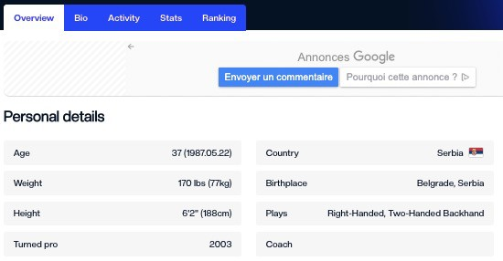
A) Comment les « scraper » (ie récolter) sur une page web ?

Slide 21
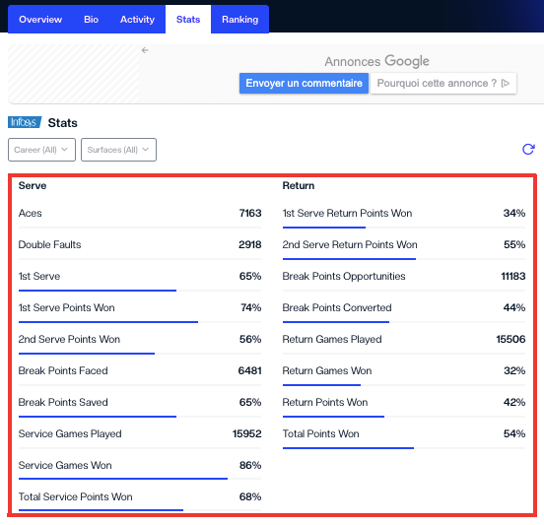
A) Comment les « scraper » (ie récolter) sur une page web ?

Slide 22
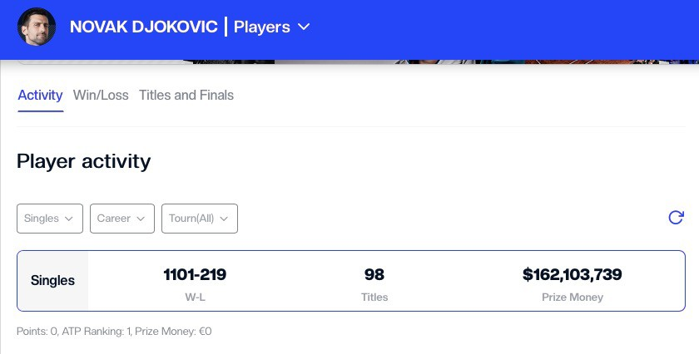
A) Comment les « scraper » (ie récolter) sur une page web ?

Slide 23
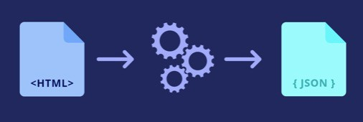

B) « Parser » les données ( « Data Parsing »)
Définition
L’analyse syntaxique de données (« Data parsing ») est le processus de transformation d’un format à un autre. Il sert à structurer les données récoltées: ie convertir des données non structurées en données structurées.
Dans notre cas:
Module :
les bons conteneurs
(Bs4) pour trouver les informations que l’on souhaite extraire dans
Facilite l’extraction car le code HTML est instancié dans les objets Bs4 : les fonctions Bs4 permettent donc d’extraire directement les contenus des conteneurs

Slide 24
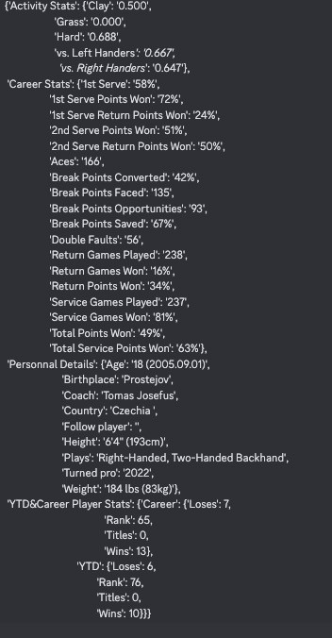
Après cela, les dictionnaires sont de la forme suivante:
C) Mise en place de dictionnaire exploitable ( Filtration des données)
Problème: les valeurs associées à chaque clé sont en string et donc non exploitables
10/06/2024

Slide 25
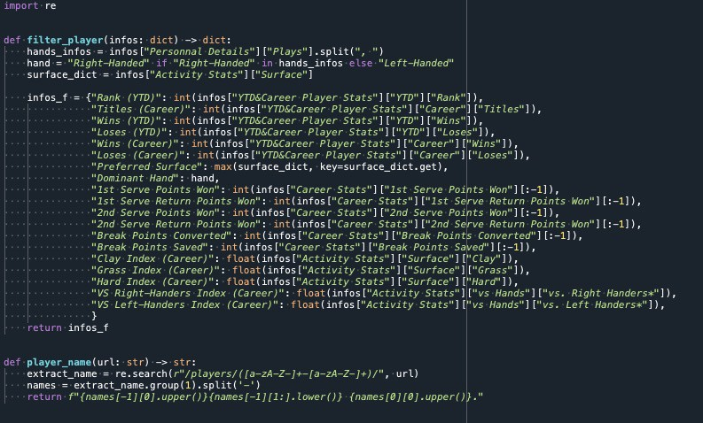
On transforme tous les strings en entier, flottants pour rendre les données présentes dans les dictionnaires exploitables
C) Mise en place de dictionnaire exploitable ( Filtration des données)
On met en forme les noms des joueurs présents dans les URLs
Ex: on a Etcheverry M.

Slide 26
C) Mise en place de dictionnaire exploitable ( Filtration des données)
Dans le premier dictionnaire:
Info_joueurs = { [nom du joueur] : { [rang] : …,
[nombre de titres] : …, [victoires] : …,
[ défaites]: …,
[surface favorite]: …, etc…
},
[nom du joueur] : etc…
Dans le deuxième dictionnaire:
Matches = { [référence du match] : { [ date] : …,
[ surface] : …,
[joueur n°1 ]: …, [joueur n°2]: …, [ cote n°1] : …,
},
[référence du match] : etc…
Dans le troisième dictionnaire:
Info_cotes = { [référence du match] : { [1er site de pari] : {
[cote du joueur n°1] : …, [cote du joueur n°2] : …
},
[2e site de pari] : { [cote du joueur n°1] : …, [cote du joueur n°2] : …
},
Etc..
[dernier site de pari] : { [cote du joueur n°1] : …, [cote du joueur n°2] : …
}
},
[référence du match] : etc…

Slide 27
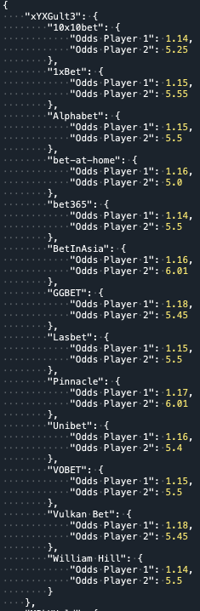
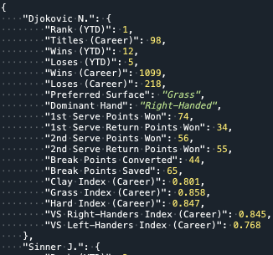
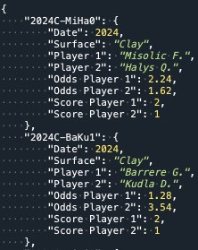
D) Sauvegarde des données dans des fichiers Json: sous forme de dictionnaires
info joueur
matches
Info cotes
Total: 312 joueurs , 1108 matches

Slide 28



Martingale derrière les paris
A) Définition mathématique
Définition
Une filtration A est une suite croissante 𝐹 = de sous-tribus de A
ℱ₀ ⊂ ℱ₁⊂ ℱ₂ ⊂ ⋯ ⊂ 𝐴
On dit que (Ω, 𝐴, 𝐹, 𝑃)est un espace probabilisé filtré
En particulier, si est un processus aléatoire, alors la suite
est appelée filtration naturelle du processus
$${\left\{ℱ_{n}\right\}}_{n≥0}$$
$${\left\{X_{n}\right\}}_{n≥0}$$
$$ℱ_{n}= σ\left(X_{i}, i≤n\right) avec n≥0$$

Slide 29


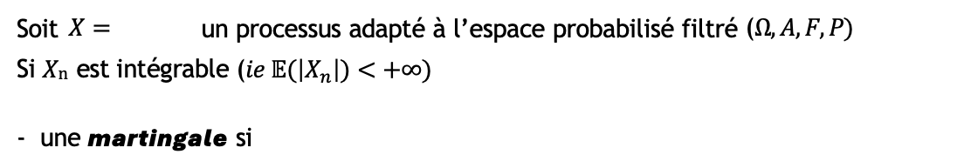

A) Définition mathématique
Définition
Soit 𝑋 = un processus adapté à l’espace probabilisé filtré (Ω, 𝐴, 𝐹, 𝑃)
Si 𝑋_{n} est intégrable (𝑖𝑒 𝔼($\left|X_{n}\right|)<+∞$)
- une martingale si
$${\left\{X_{n}\right\}}_{n≥0}$$
$$𝔼\left(X_{n} | ℱ_{n−1}\right)= X_{n−1} avec n≥1$$
- une sous-martingale si
$$𝔼\left(X_{n} | ℱ_{n−1}\right)≥ X_{n−1} avec n≥1$$
Une martingale est un processus aléatoire dont l'espérance conditionnelle par rapport au passé reste constante

Slide 30
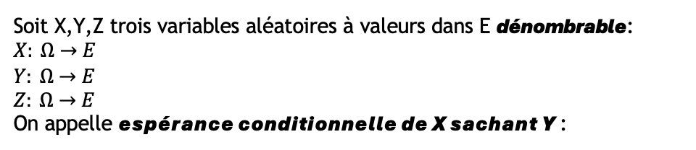
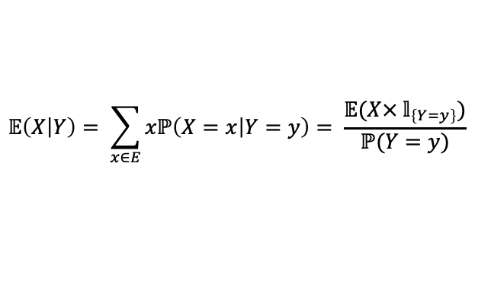
A) Définition mathématique
Définition
Soit X,Y,Z trois variables aléatoires à valeurs dans E dénombrable:
$$X: Ω→E$$
$$Y: Ω→E$$
$$Z: Ω→E$$
On appelle espérance conditionnelle de X sachant Y :
$$𝔼\left(X | Y\right)= \sum_{x∈E}{xℙ\left(X=x | Y=y\right)= \frac{𝔼(X× 𝕝_{\left\{Y=y\right\}})}{ℙ(Y=y)}}$$
Propriété
L'espérance conditionnelle est un opérateur linéaire.

Slide 31
B) Lien entre martingale et arbitrage
Objectif de gain identique
Gestion du risque assez différente selon la martingale employée
Exploitations des opportunités (dans les marchés de paris):
Martingale: trouver des événements à parier de manière répétitive
Arbitrage: trouver des différences significatives de cotes

Slide 32







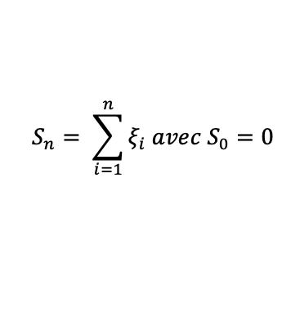
C) Modélisation de la martingale
Modélisation: Marche aléatoire dans $ℝ$
Soit une suite de variables aléatoires dans $ℝ$ modélisant le gain ou la perte au n-ième pari
Soit 𝑆 = une suite de variables aléatoire modélisant la fortune du joueur après le n-ième pari
L'issue d'un match est incertaine donc on suppose que
La marche aléatoire ^{𝑆 =} telle que:
est une martingale
pour la filtration
$${\left\{ξ_{n}\right\}}_{n≥1}$$
$${\left\{S_{n}\right\}}_{n≥0}$$
$$𝔼\left(ξ_{n}\right)=0$$
$${\left\{S_{n}\right\}}_{n≥0}$$
$$S_{n}= \sum_{i=1}^{n}{ξ_{i} avec S_{0}=0}$$
$$σ(ξ_{i}, i≤n)$$

Slide 33
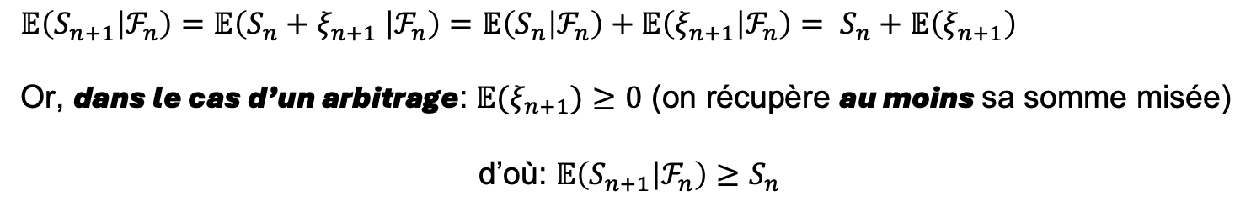
C) Modélisation de la martingale
$𝔼\left(S_{n+1} | ℱ_{n}\right)=𝔼\left(S_{n}+ξ_{n+1} | ℱ_{n}\right)=$ $𝔼\left(S_{n} | ℱ_{n}\right)+𝔼\left(ξ_{n+1} | ℱ_{n}\right)= S_{n}+𝔼\left(ξ_{n+1}\right)$
Or, dans le cas d’un arbitrage: $𝔼(ξ_{n+1})≥0$ (on récupère au moins sa somme misée)
d’où: $𝔼\left(S_{n+1} | ℱ_{n}\right)≥S_{n}$
Donc la suite S est une sous-martingale

Slide 34
D) Analyse Asymptotique
Le joueur peut-il espérer gagner de l’argent s’il sait s’arrêter au bon moment ?
Le nombre de partie qu’il va jouer sera un nombre aléatoire T

Slide 35


D) Analyse Asymptotique
Dans le cas de la stratégie: le joueur doit gagner une fois pour atteindre la somme voulue
Somme de départ: 1000€
La mise n’est pas constante : elle dépend de la cote et du bénéfice souhaité
On peut utiliser la notion de temps d'arrêt.
Définition
$${\left\{ℱ_{n}\right\}}_{n≥0}$$
Soit Ω, 𝐴, 𝑃 un espace probabilisé muni d’une filtration
Une variable aléatoire est appelée temps d’arrêt si
𝑇: Ω ⟶ ℕ ∪ {+∞}
𝑇 ≤ 𝑛 ∈
$$ℱ_{n}$$

Slide 36
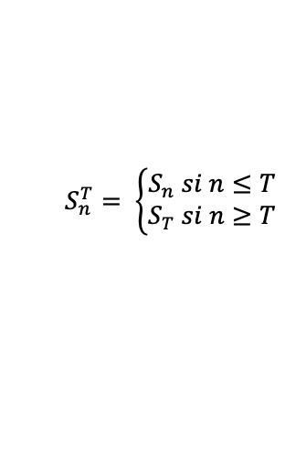
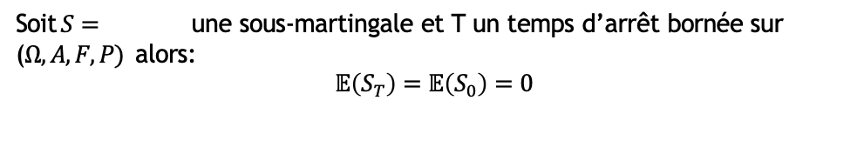

D) Analyse Asymptotique
Définition
La martingale S arrêtée au temps T est définie par:
$$S_{n}^{T}= \left\{\begin{aligned}S_{n} si n≤T \\ S_{T} si n≥T\end{aligned}\right.$$
Théorème d’arrêt de Doob
Soit 𝑆 = une sous-martingale et T un temps d’arrêt bornée sur (Ω, 𝐴, 𝐹, 𝑃) alors:
$$𝔼\left(S_{T}\right)=𝔼\left(S_{0}\right)=0$$
$${\left\{S_{n}\right\}}_{n≥0}$$
Ce théorème est bien cohérent avec une stratégie d’arbitrage

Slide 37
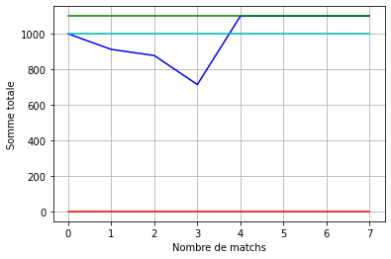
D) Analyse Asymptotique
C𝑒𝑙𝑎 𝑛é𝑐𝑒𝑠𝑠𝑖𝑡𝑒 𝑑’𝑢𝑡𝑖𝑙𝑖𝑠𝑒𝑟 𝑢𝑛 𝑡𝑒𝑚𝑝𝑠 𝑑’𝑎𝑟𝑟ê𝑡: 𝑇 = inf {𝑛 ≥ 0 , 𝑆_{n} = 1100}
37/

Slide 38
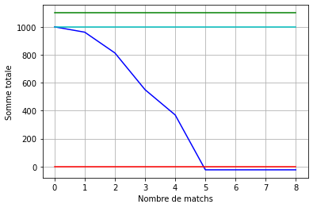
D) Analyse Asymptotique
Parfois, le temps d’arrêt n’est jamais atteint donc non bornée: le joueur est ruinée avant
Existe-t-il un autre temps d’arrêt pouvant être atteint ?
38/

Slide 39
D) Analyse Asymptotique
Temps d’atteintes de barrière :
$$T_{0,bénéfice}=inf⁡\{n≥0, S_{n}∈\left\{0, fortune initiale+bénéfice\right\}\}$$
On évalue le temps d’arrêt selon la valeur du bénéfice dans le cadre de la même stratégie:
Bénéfice n°1: 1€
Bénéfice n°2: 10 €
Bénéfice n°3: 50€
Bénéfice n°4: 100€

Slide 40
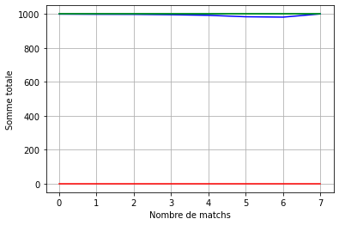
D) Analyse Asymptotique
Bénéfice n°1
Sur 30 tests, le temps d’arrêt est toujours borné. Pire cas ci-dessous:

Slide 41
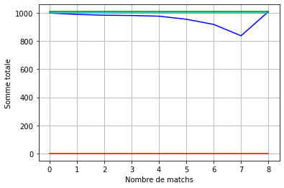
D) Analyse Asymptotique
Bénéfice n°2
Le temps est toujours bornée mais plus important que précédemment.

Slide 42
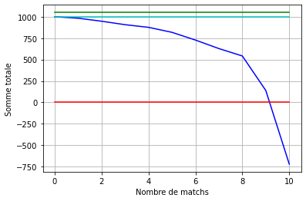
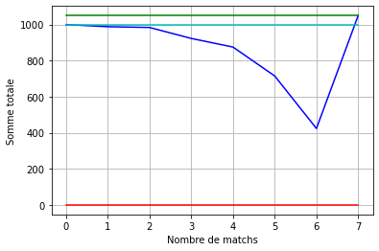
D) Analyse Asymptotique
Bénéfice n°3:
Sur 30 tests, 26 aboutissent à un temps d’arrêt borné et 4 à une ruine du joueur
Observation: Temps d’arrêt inférieur ou égal à 7 Ruine assez lente

Slide 43
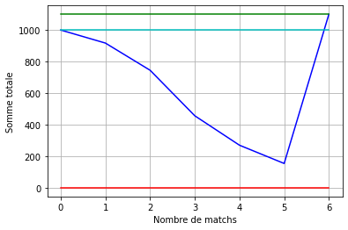
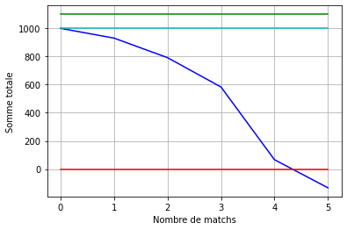
D) Analyse Asymptotique
Bénéfice n°4
Sur 30 tests, 20 aboutissent à un temps d’arrêt borné et 10 à une ruine du joueur
Observation: Temps d’arrêt inférieur ou égal à 6 Ruine plus rapide

Slide 44


D) Analyse Asymptotique
Théorème: Inégalité maximale de Doob
Soit une sous-martingale positive. Pour tout a $>$ 0 et n ∈ ℕ
$$ℙ\left(\max_{0≤k≤n}S_{k}≥a\right)≤\frac{𝔼(S_{n})}{a}$$
Dans notre cas, « a » est notre somme initiale additionnée au bénéfice
Loi des grands nombres due à Kolmogorov
$\lim_{n→+∞}\frac{S_{n}}{n}= 𝔼(ξ$)
Dans le cas d’un arbitrage, l’espérance est positive

Slide 45

CONCLUSION
Stratégie peu utilisable donc plus de chance de perdre que de gagner car la sous- martingale est peu existente dans le cas d’une situation de pari sportif
Le gain ne sera jamais conséquent, d’après l’inégalité maximale de Doob car dans le cas d’un bénéfice élevé:
$$ℙ\left(\max_{0≤k≤n} S_{k}≥a\right)≤\frac{𝔼\left(S_{n}\right)}{a} ≪1$$
D’après la loi des grands nombre due à Kolmogorov, cela signifie qu’en cas de jeu défavorable, le joueur est absolument assuré de perdre sur le long terme.

Slide 46
FIN
Merci de votre attention

Slide 47
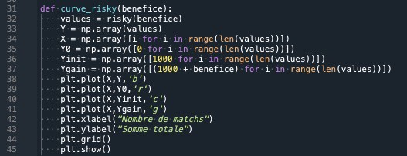
Annexe: tracés

Slide 48
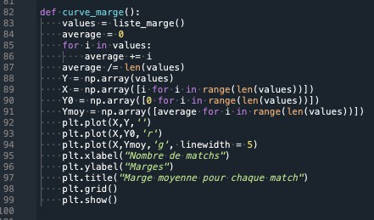
Annexe: tracés

Slide 49
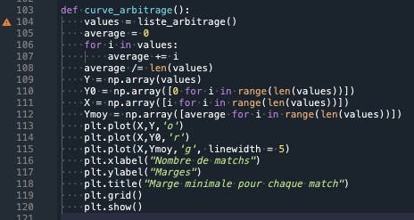
Annexe: tracés

Slide 50
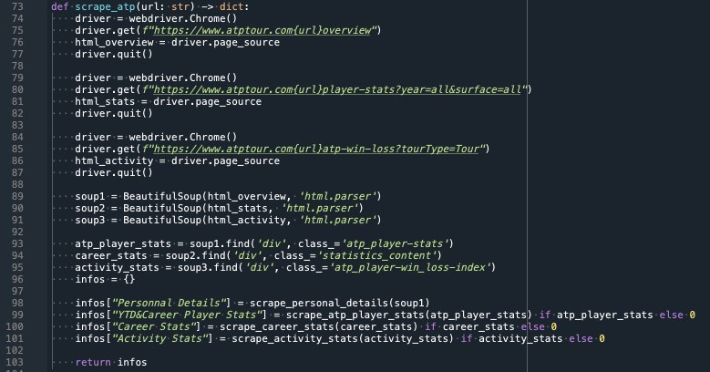
Annexe: scraper atp

Slide 51
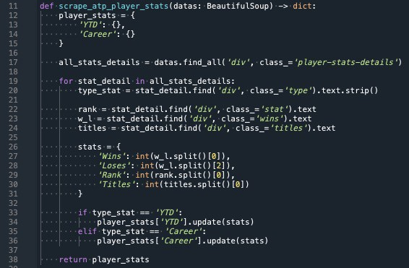
Annexe: scraper atp

Slide 52
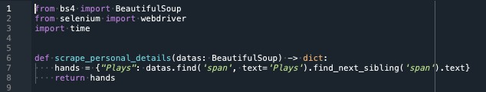
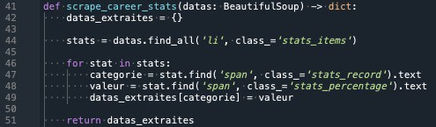
Annexe: scraper atp

Slide 53
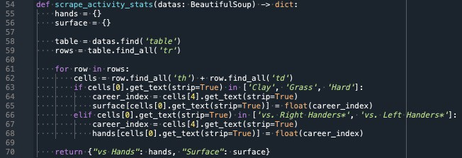
Annexe: scraper atp

Slide 54
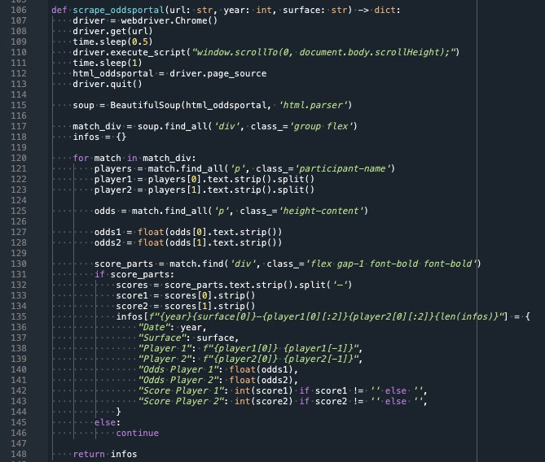
Annexe: scraper oddsportal

Slide 55
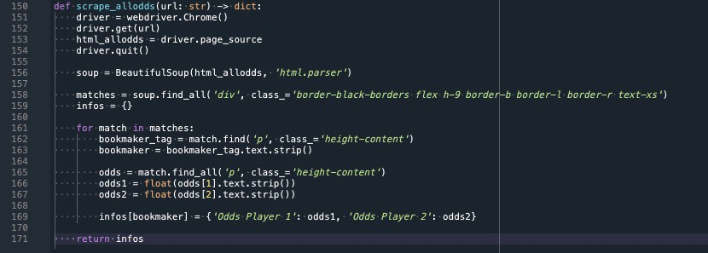
Annexe: scraper oddsportal

Slide 56
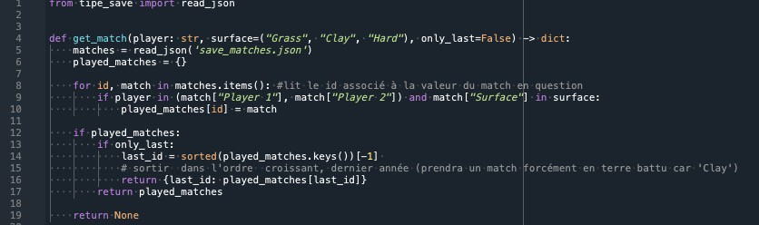
Annexe: parser

Slide 57
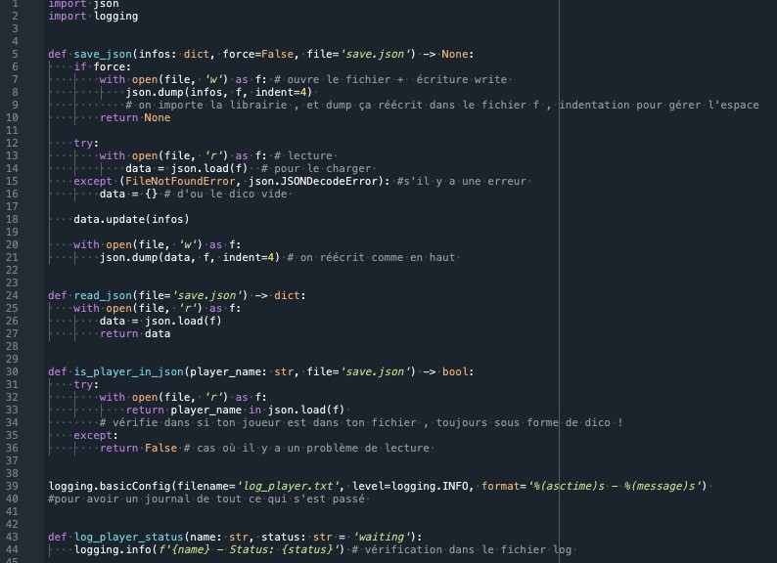
Annexe: save Json

Slide 58
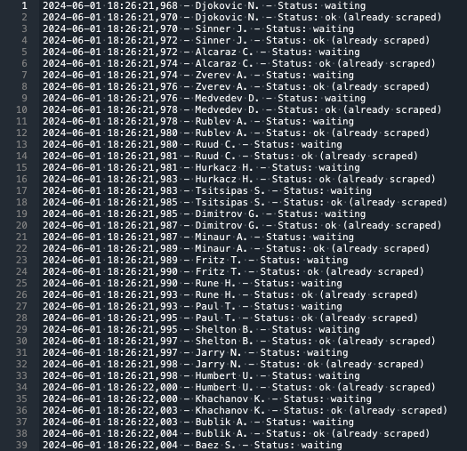
Annexe: configuration(logging)

Slide 59
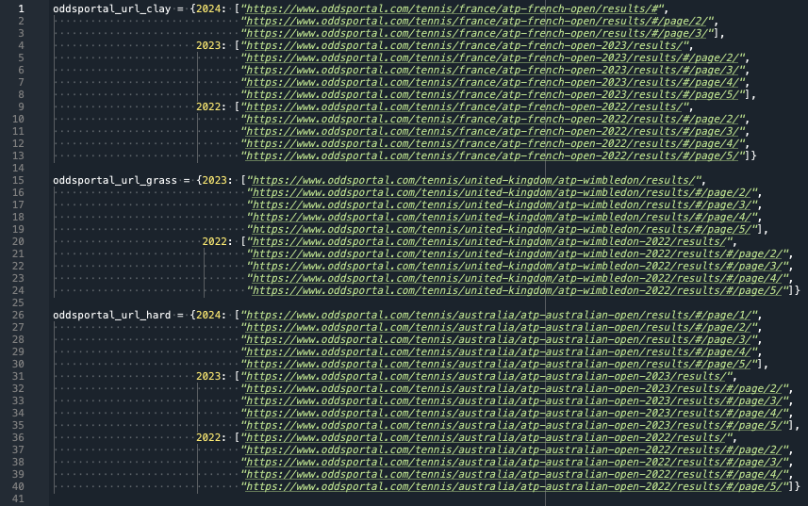
Annexe: configuration(URL)

Slide 60
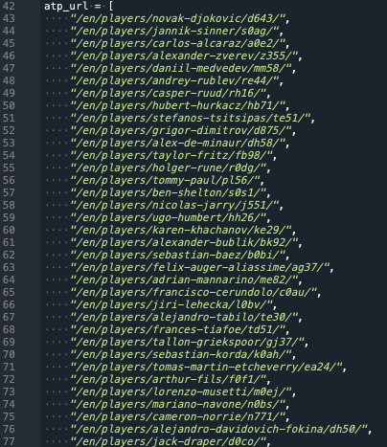
Annexe: configuration(URL)

Slide 61
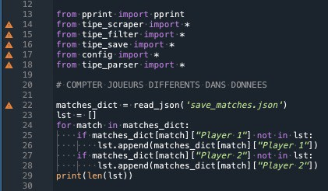
Annexe: configuration

Slide 62

Annexe: configuration

Slide 63

Annexe: configuration

Slide 64

Annexe: configuration

Slide 65

Annexe: configuration

Slide 66

Annexe: configuration

